Slide 1
Caribou: Démantèlement d’infrastructure et évaluation des traverses temporaires
Matthew Thiel
Octobre, 2017

Slide 2
Côte-Nord
Construction de routes/récolte normale
Démantèlement des traverses permanents
Enlever matériel
Enlever tuyau
Géotextile
Enrochement (haute niveau d’eau)
Mousse (20 m)
Préparation du chemin pour reboisement par pelle (ripper)
Défis logistiques

Slide 3
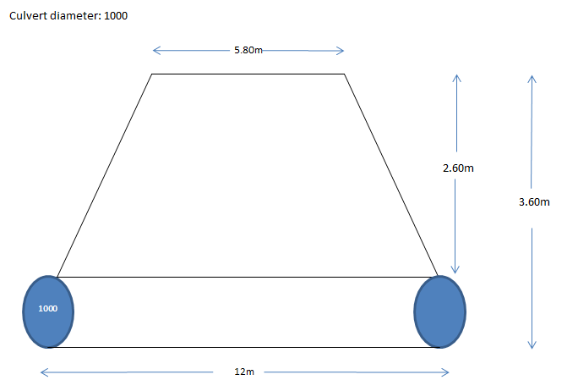
Résultats Pelle Primaire: Côte-Nord
Activité | HMP | %
Creuser | 2.9 | 35%
Enlever Tuyau | 0.1 | 1%
Geotextile | 0.2 | 3%
Roches
Placement | 1.9 | 23%
Déplacement pour chercher | 0.8 | 10%
Mousse
Placement | 0.9 | 11%
Déplacement pour chercher | 0.7 | 9%
Délais Opérationnels | 0.7 | 8%
Totale | 8.1
Tuyau de 1000mm

Slide 4
Calcul des coûts: Côte-Nord
Machine | $/HMP | HMP | $
Gros Pelle | 150 | 8.1 | $ 1,222
Petit Pelle | 125 | 5.3 | $ 663
Camion | 50 | 8.1 | $ 407
TOTAL |  |  | $ 2,291

Slide 5
Apprentissages Principales: Côte-Nord
Logistiques un gros défi:
Préparation du chemin (scarifiage) doit être fait avant d’enlever le tuyau
Reboisement ou transport des plants doit être fait avant d’enlever le tuyau
Installation plus facile que démantèlement
Pelle n’est pas assez agile pour enlever la majorité du matériel avant d’enlever le tuyau – potentiel de sedimentation excessive.

Slide 6
Risque de sédimentation: Côte-Nord
Matériel laissé autour du tuyau a risque de causer sédimentation excessif en enlevant le tuyau
Activitées doivent etre planifié selon les saisons/météo - périodes de haute débit risquent sédimentation excessif
Géotextile doit etre placé sur les 2 côtes le plutôt possible.

Slide 7
Risque de sédimentation: Côte-Nord

Slide 8
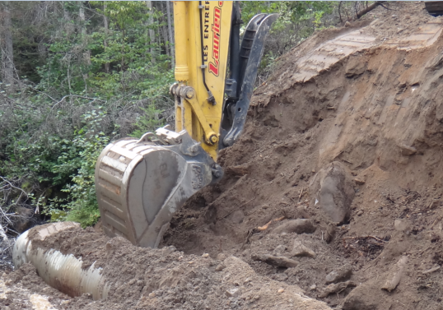
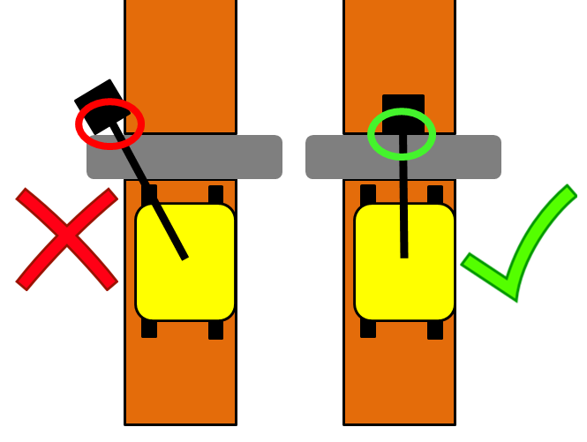
Pelle: Côte-Nord
Arc du pelle cause des difficultées pour enlever le matériel autour le tuyau – augmente la potentiel de sédimentation excessive.

Slide 9
Risque de sédimentation : Côte-Nord
Solution potentiel: utiliser un attachement qui permet la pelle de tourner sa godet.
Minimiser risque de sédimentation (enlever plus de matériel avant d’enlever tuyau)
Utile pour mieux placer les roches = besoin moins de roches pour stabilisation
Source: Rototilt

Slide 10
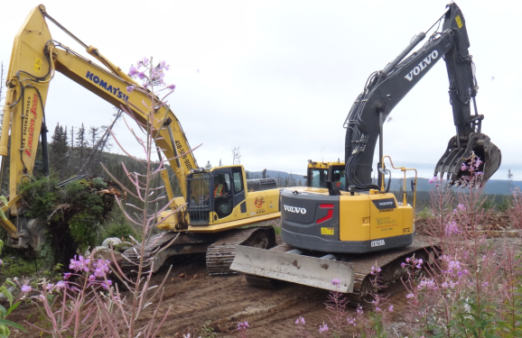
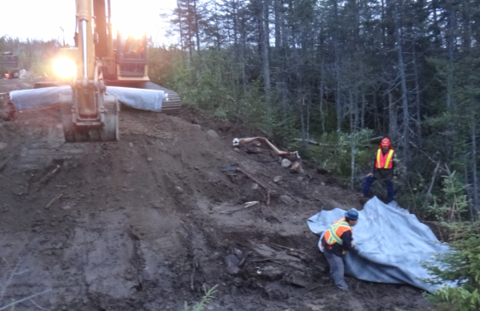
Apprentissages: Côte-Nord
Plusieurs machines/travailleurs necessite un bon organization pour minimizer les délais opérationnels:
Attente quand 2 machines se croisent (mousse)
Transporter rouleau de géotextile – mesurer/couper serait plus efficace
Préparer mousse/roches en avance quand possible

Slide 11
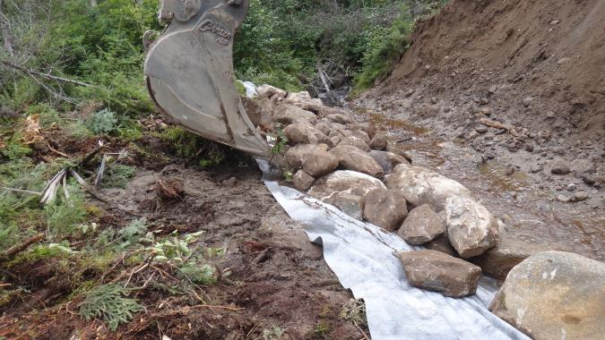
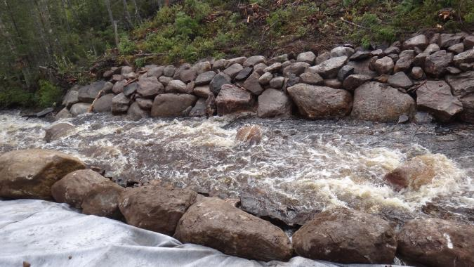
Enrochement: Côte-Nord
Enrochement j’usqu’au haut niveau d’eau réquis.
Haute précision réquis par l’opérateur pour bien placer les roches sans utiliser trop
Standard = casque doit pas entrer entre les roches.
Placer gros roches en premier
Remplir les trous avec petits roches pour stabiliser en minimisant volume de roches réquis (surtout dans régions moins rocheuses)

Slide 12
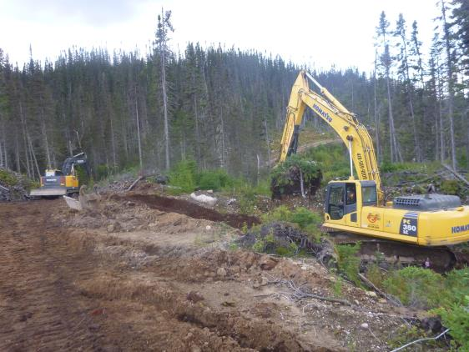
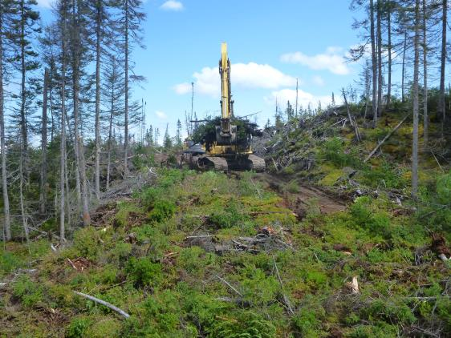
Mousse: Côte-Nord
2 méthodes observées:
2 pelles récoltent/ transportent (en traction) la mousse en meme temps du plus proche place possible.
1 pelle récolte la mousse dans un place avec un abondance, transport par camion, deuxième pelle place la mousse.

Slide 13
Mousse: Côte-Nord
Méthode | Surface traité (m²) | HMP (3 machines) | m²/HMP | Délais Opérationnels
2 pelles en même temps (récolte de la mousse, transport en traction, placement) | 151 | 1.0 | 158.6 | 23%
1 pelle pour placer, 1 pelle pour récolter de la mousse (transport par camion) | 186 | 0.8 | 224.9 | 12%
Plus haute temps d’attente sur la méthode 1 (2 pelles) quand les machines se croisent/attendent l’autre = moins productif
Méthode 1 aussi dur sur la traction des machines comparé a méthode 2
Qualité du mousse comparable entre 2 méthodes

Slide 14
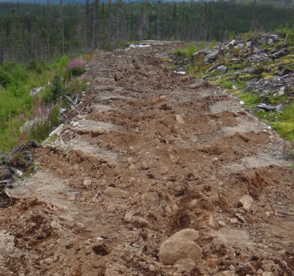
Scarifiage: Côte-Nord
Scarifiage en reculons
Motif “Y” permet les reboiseurs de planter les arbres dans un manière non-linéaire comparé a un ripper trainé par un bulldozer.
Attachement “quick release” permet l’opérateur d’assister la pelle primaire avec la mousse et roches.

Slide 15
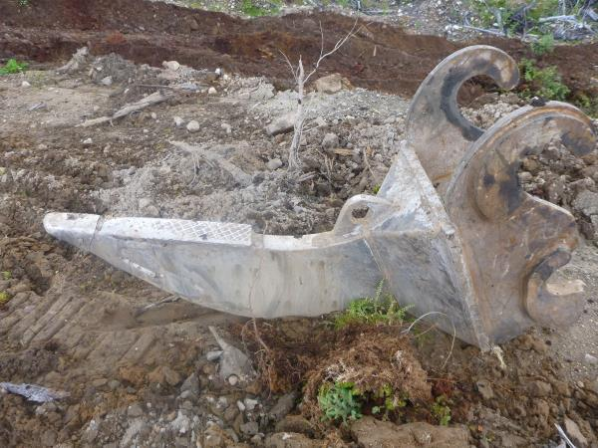
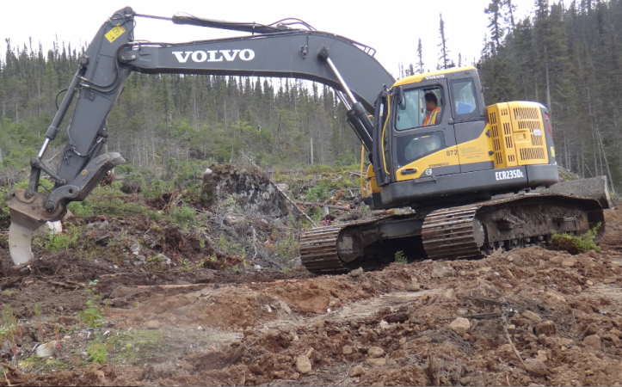
Scarifiage: Côte-Nord
Préparation des chemins
Surface traité/HMP (m²) | 1,456
m linéaires/HMP (chemin de 6m) | 243
$/km | 515
* $125/HMP

Slide 16
Autres Défis: Côte-Nord
Tuyaux de plastique = aucun valeur résiduel = coût supplémentaire pour se débarasser
Tuyaux en métal ont un valeur résiduel (dépendant du distance du recycleur)
Reboisement doit etre collé au activitées de démantellement pour supporter les règles de santé et securité (~30 minutes a pied du véhicule en cas d’urgences).

Slide 17
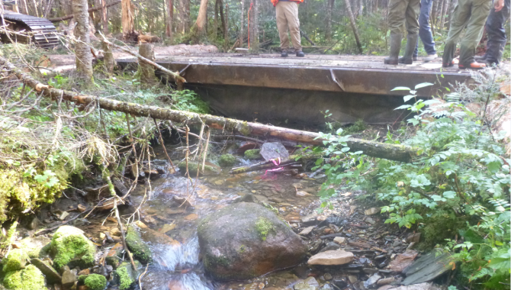
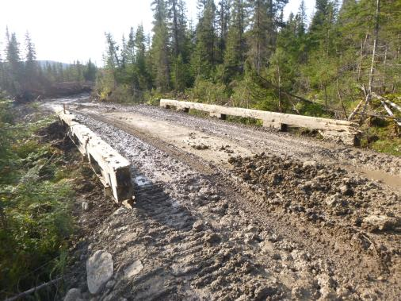
Traverses Temporaires: Gaspésie
Réduire coûts de construction/démantèllement dans la région du caribou.
18’ (Machines seulement) = $14,000
Estimation d’ utilisation: 3x par année
30’ (Transport par camion) = $24,000
Estimation d’utilisation: Chacque 3 ans

Slide 18
Traverses Temporaires: Observations
Installer/enlever traverse (16’, machines seulement):
~1 heure pour installation (1 machine + opérateur, 1 superviseur)
~20 minutes pour l’enlever
Traverse de 16’ peut remplacer un tuyau jusqu’à 2400mm, dépendant du saison.
Alternatif (ponceau conventionnel) coutera $10,000 pour installer, $4,000 pour désactiver + coûts de déplacement

Slide 19
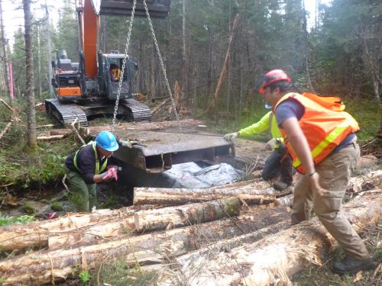
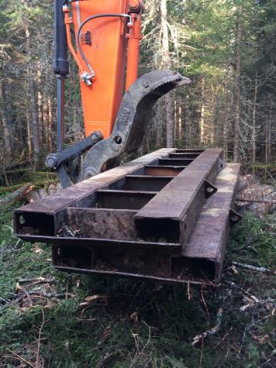
Traverses Temporaires: Benefices
Coûts minimal d’installation après achat – facilite la récolte de petits surfaces
Effet minimal sur les berges du ruisseau (risque faible de sédimentation)
Temps de déploiement minimal – peut être installé/enlevé par machines déja sur site

Slide 20
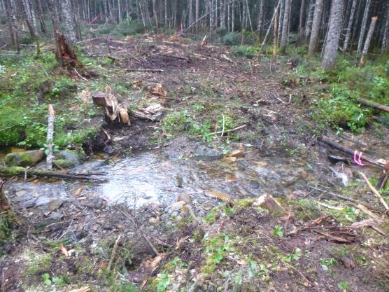
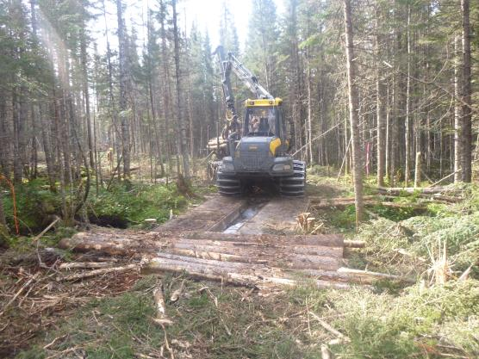
Traverses Temporaires: Inconnus
Durée de vie?
Point d’inflection ou ça vaut la peine d’installer/enlever un infrastructure permanent - # voyages prévu?
Stabilité sur terrain mou après plusieurs voyages?
Techniques pour stabiliser le sol durant l’installation
Techniques pour minimiser l’impact sur les sols au point d’approche/sortie

Slide 21
Merci
Pour plus d’information, contactez :
Matthew Thiel
matthew.thiel@fpinnovations.ca
514-782-4643

